Slide 1

Курсова задача номер 3
Изготвил: Александър Александров Стойчев фак номер 361222011 група 20А
Факултет : ФИТ Специалност : ИСИИ
Технически университет София

Slide 2
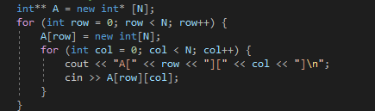
НАЧАЛО
Декларираме двуизмерен масив А и го попълваме с входните данни

Slide 3
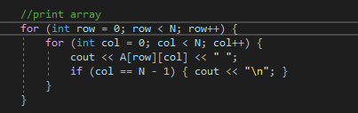

Отпечатване на масива, чрез използване на цикъл for и if

Slide 4

Декларираме K,L и count

Slide 5
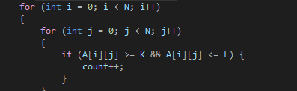
Преброяване размера на масива ни

Slide 6
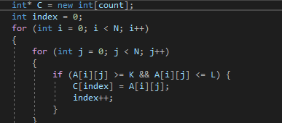

Добавяме числата към масива

Slide 7
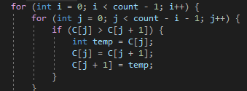
Използваме Bubble Sort, за да го подредим по-големина

Slide 8


Изтриване на масивите

Slide 9
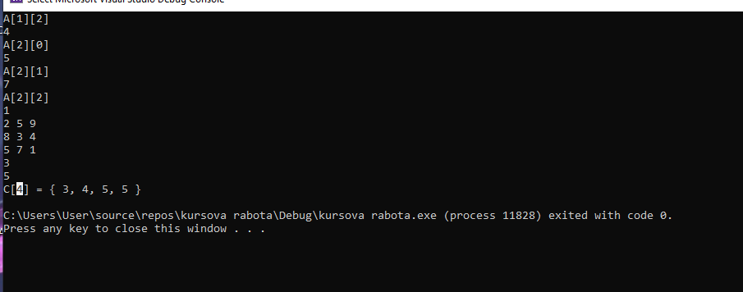
Край
Изходните данни и резултатът от нашата задача

Slide 10

Благодаря ви за вниманието!

